Slide 1
Внедрение проекта: «Учёная гусеница» для активизации читательского интереса
Автор презентации: Иринина Елена Петровна,
учитель начальных классов
ГБОУ СОШ с. Екатериновка
м.р. Приволжский

Slide 2
Роль книги в развитии ребенка
Дает толчок фантазии
Способствует увеличению словарного запаса и развитию речи
Читая, ребенок познает логику развития событий, учится понимать причинно-следственные отношения
Чтение дает основы для формирования нравственности

Slide 3
Лучший способ воспитания – собственный пример

Slide 4
Регулярное чтение вслух детям необходимо для гармоничного развития личности

Slide 5
Очень важно правильно подбирать книги в соответствии с возрастом и интересами ребёнка

Slide 6
Проект «Ученая гусеница»

Slide 7
На 1 этапе
Дети вырезают разноцветные круги

Slide 8
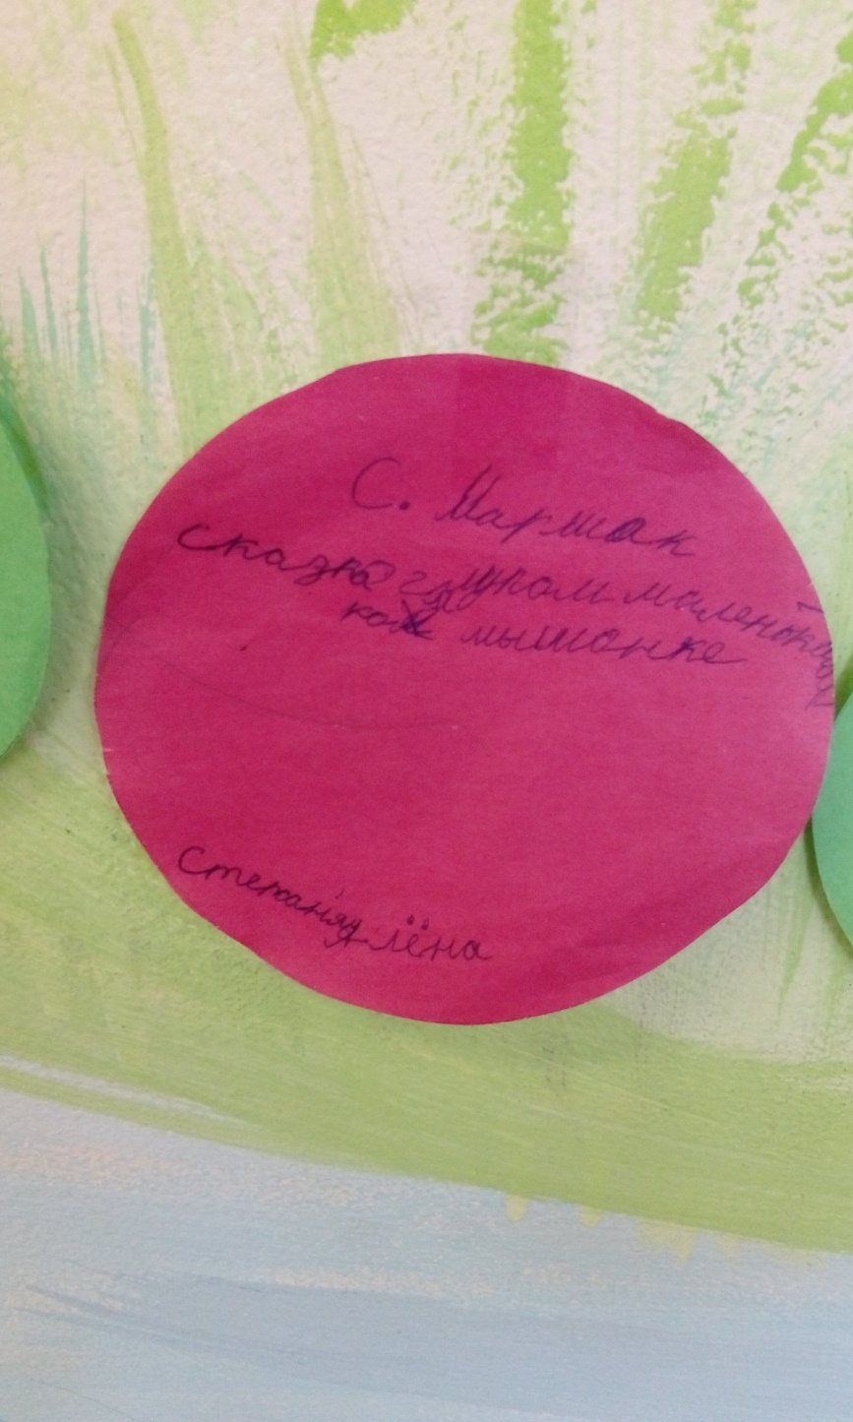

Slide 9
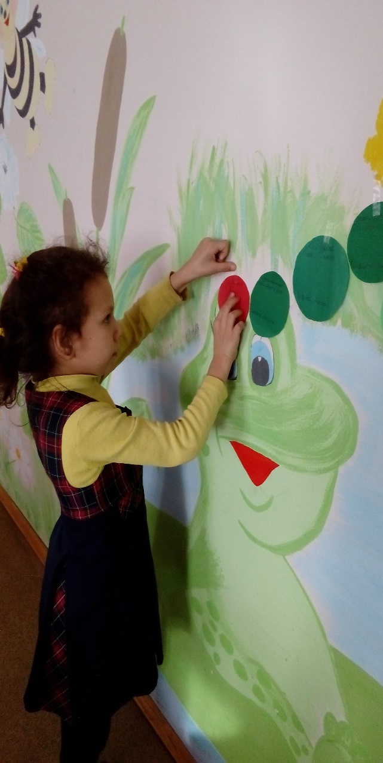
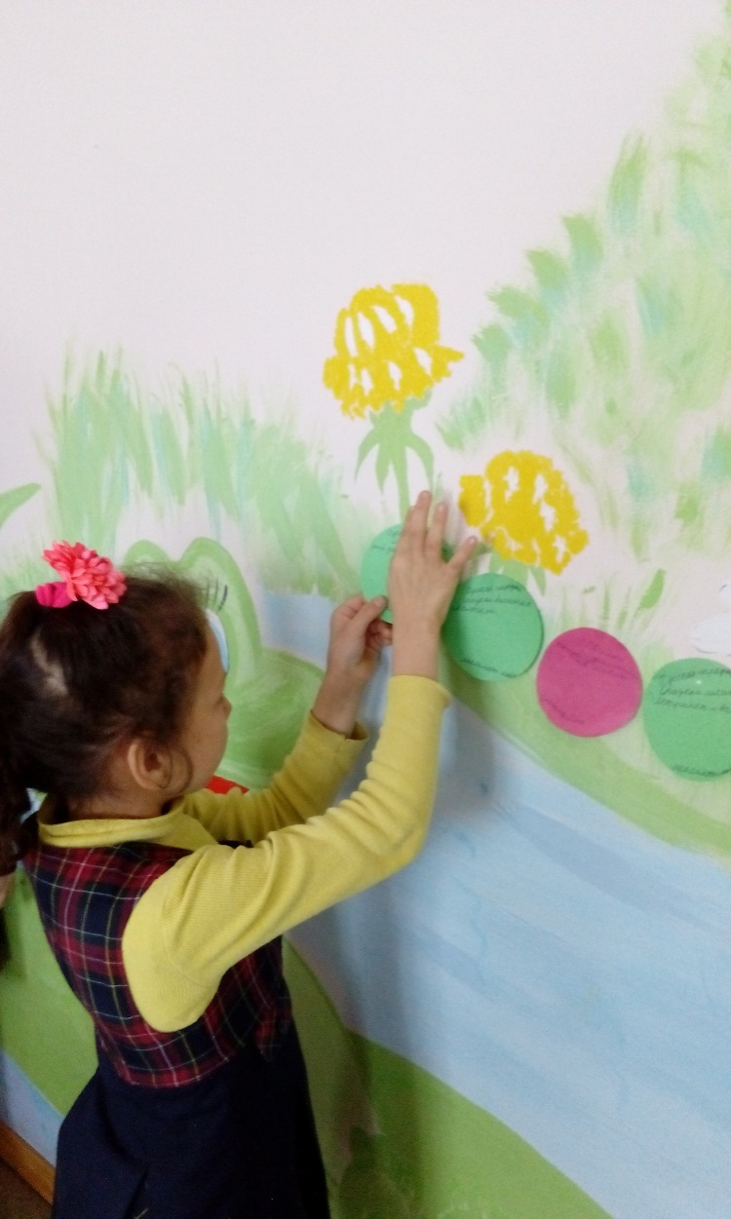

Slide 10
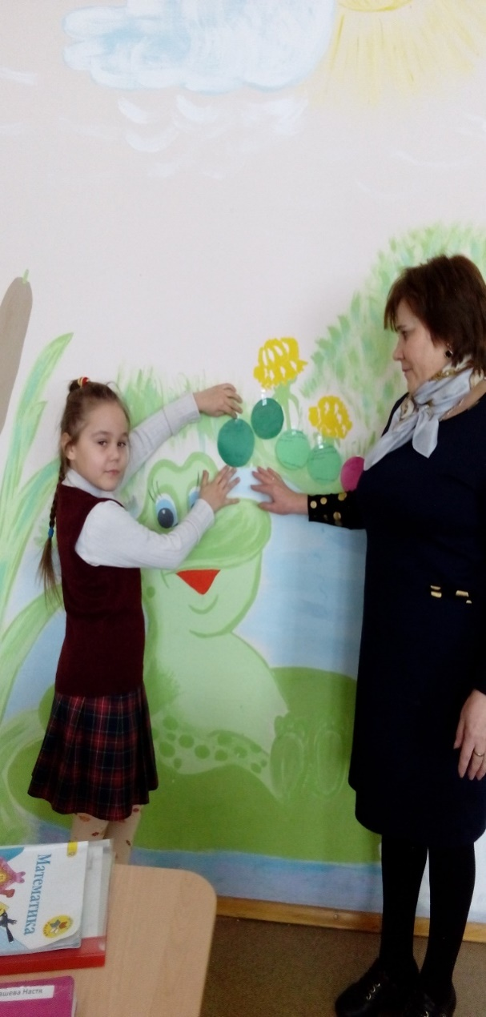

Slide 11
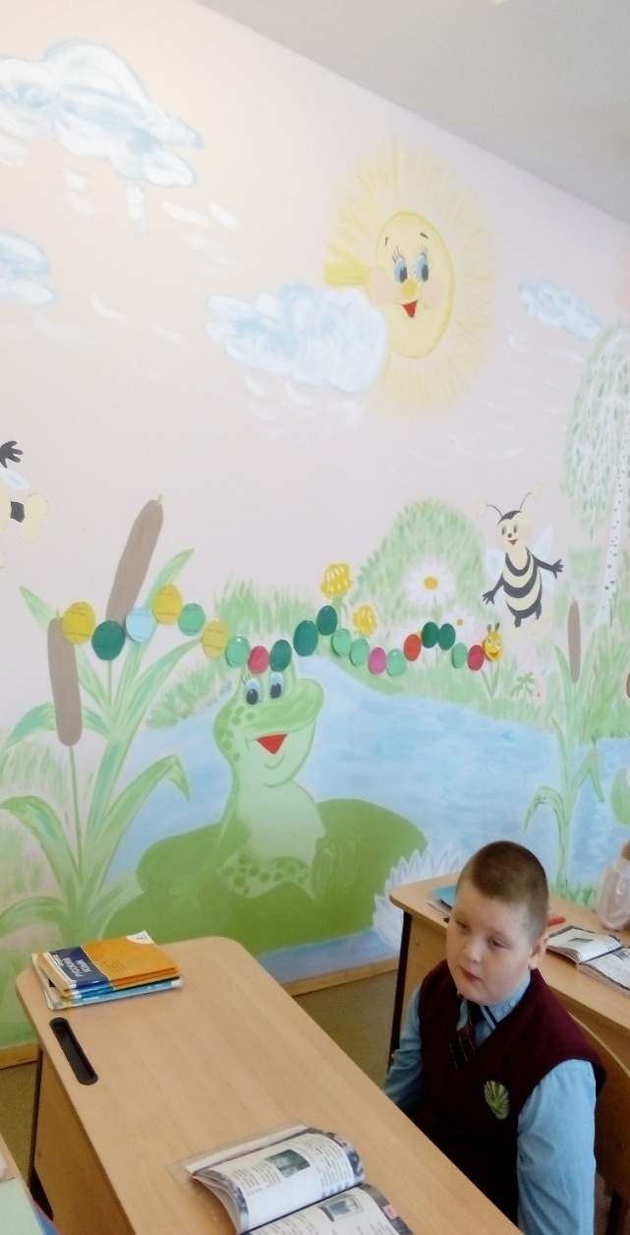

Slide 12
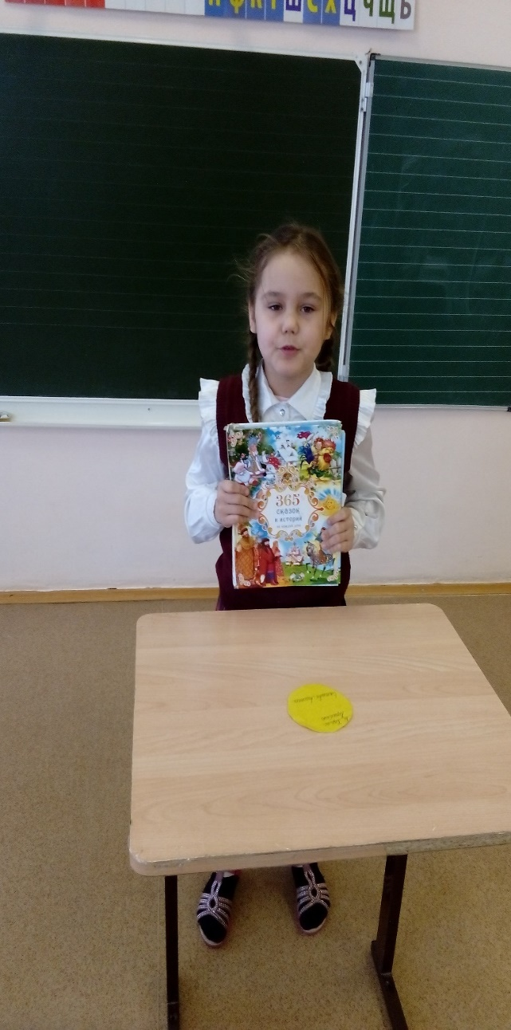

Slide 13
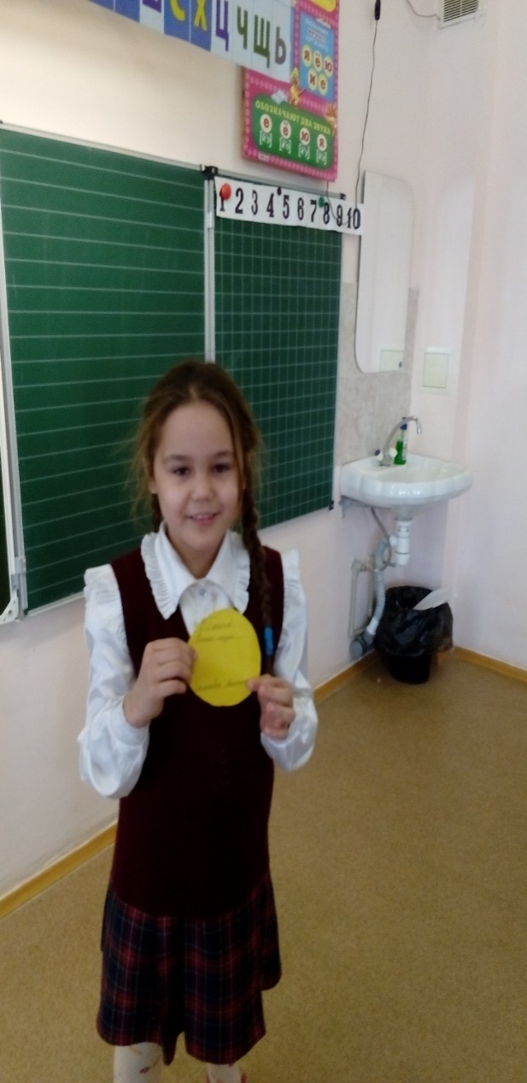

Slide 14
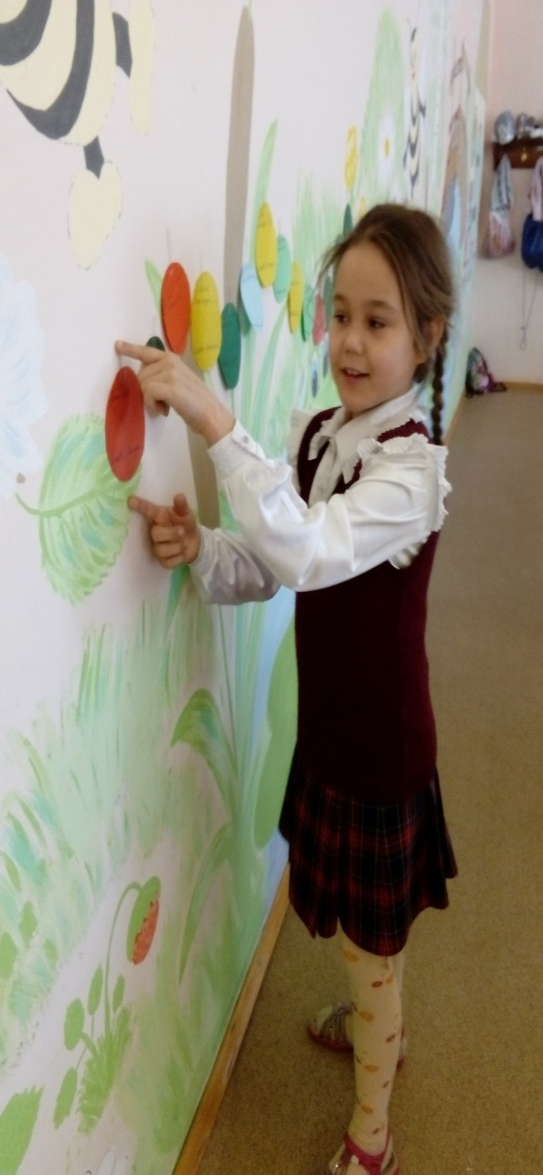

Slide 15
На 1 этапе
• Желтый - стихотворение
• Зелёный - сказка
• Красный - рассказ
• Голубой - басня
• Розовый – сборник произведений разных жанров

Slide 17
На 2 этапе:
Подведение итогов

Slide 18
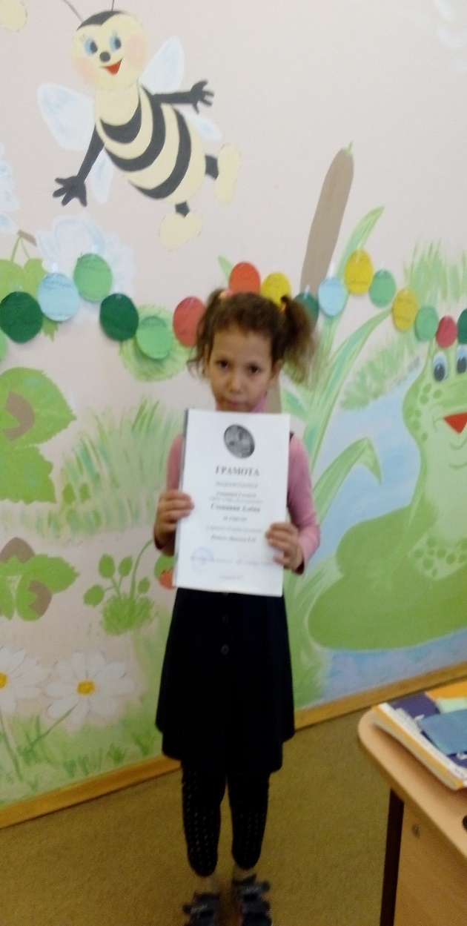

Slide 19
Спасибо за внимание!

